Slide 1
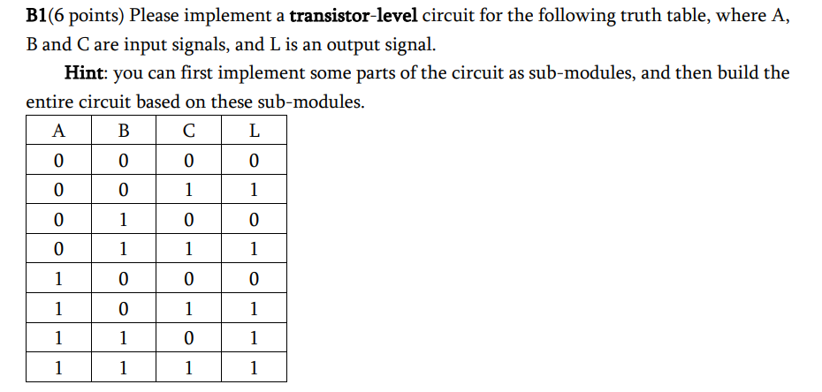
典型错误：
把 transistor-level 画成门电路
把 N-MOS 和 P-MOS 画反

Slide 2
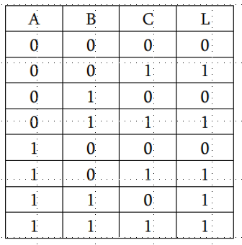
只要画了东西都给 1 分
空白的也捞不起来啊 : )
先写表达式 （+1 分）
L = A’B’C + A’BC + AB’C + ABC’ + ABC
大部分同学都没有写表达式，但是电路还算可以辨认表达式。
但极少数同学画的电路实在是辨认不出，视为未给出表达式，只给了 1 分。

Slide 3
不化简，
直接使用三个三输入与门，
和一个五输入或门也给满分。
少数同学化简的结果反而使得门电路难以辨认。
所以在不要求化简（且化简能力不够）时，
推荐直接写原式。
L
= (A’B’+A’B+AB’+AB)C + ABC’
= C + ABC’
= C + AB （自行验证 A+A’B=A+B）
直接用门电路画的
只给前 2 分。

Slide 4
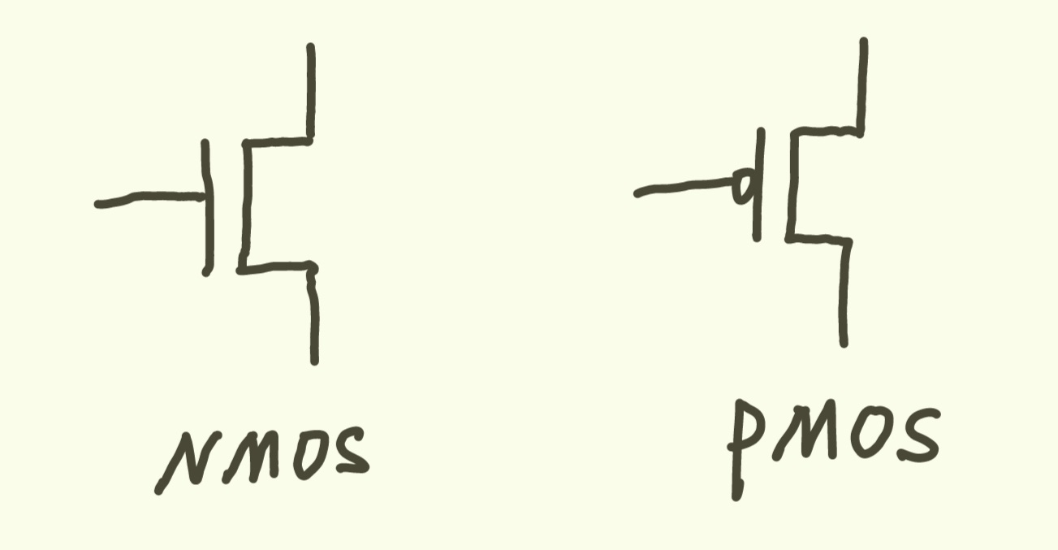
因此正确画法为
NMOS 在下，
PMOS 在上。
（书上明确指出了这一点，
Patt 所有的卷子里也都是这样）
由于结构原因，
在 CMOS 电路中，
NMOS 需要与 GND 连接，
PMOS 需要与 Vcc 连接。

Slide 5
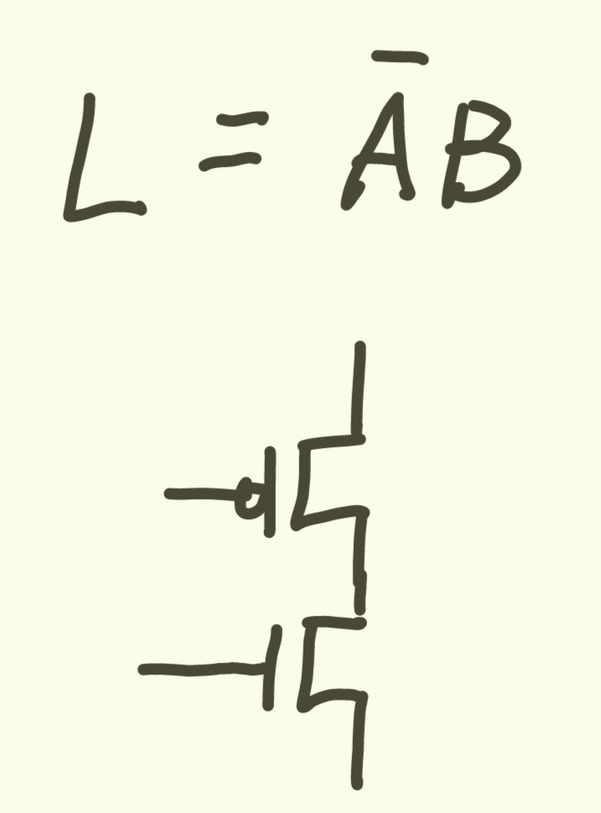
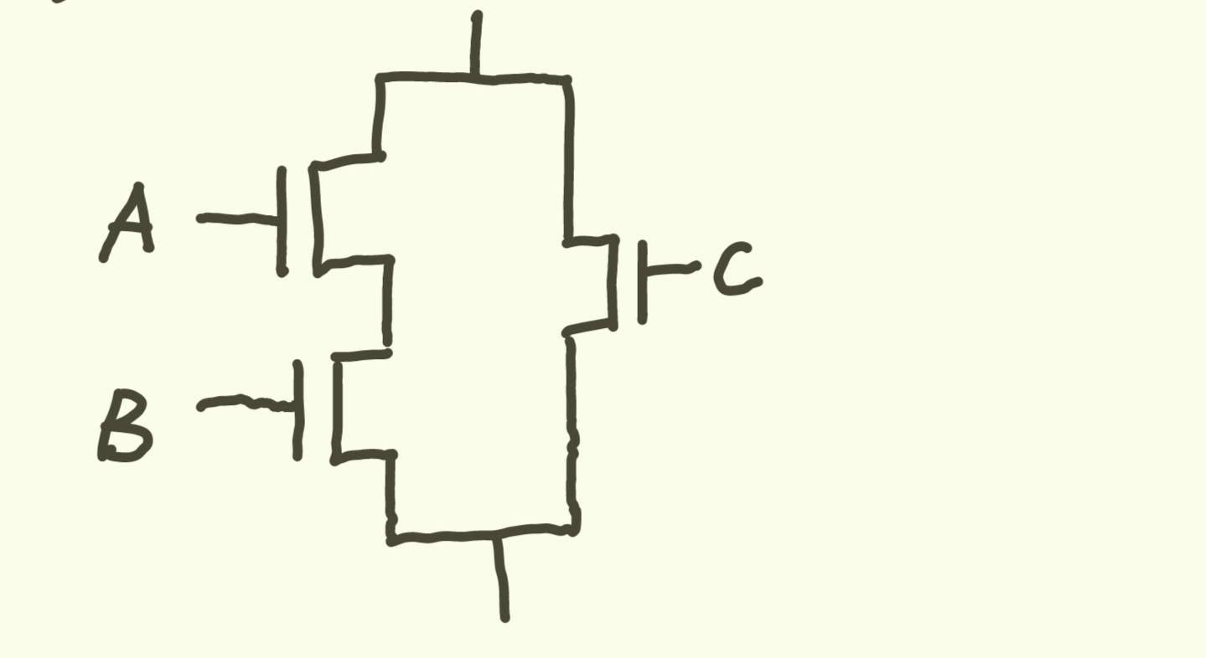
根据 正无反圈，串与并或
L = AB + C
典型错误：
直接把 NMOS 构成的门
接到Vcc
类似的
这种混用也不允许
视为电路中有较大错误，得 3 分。

Slide 6
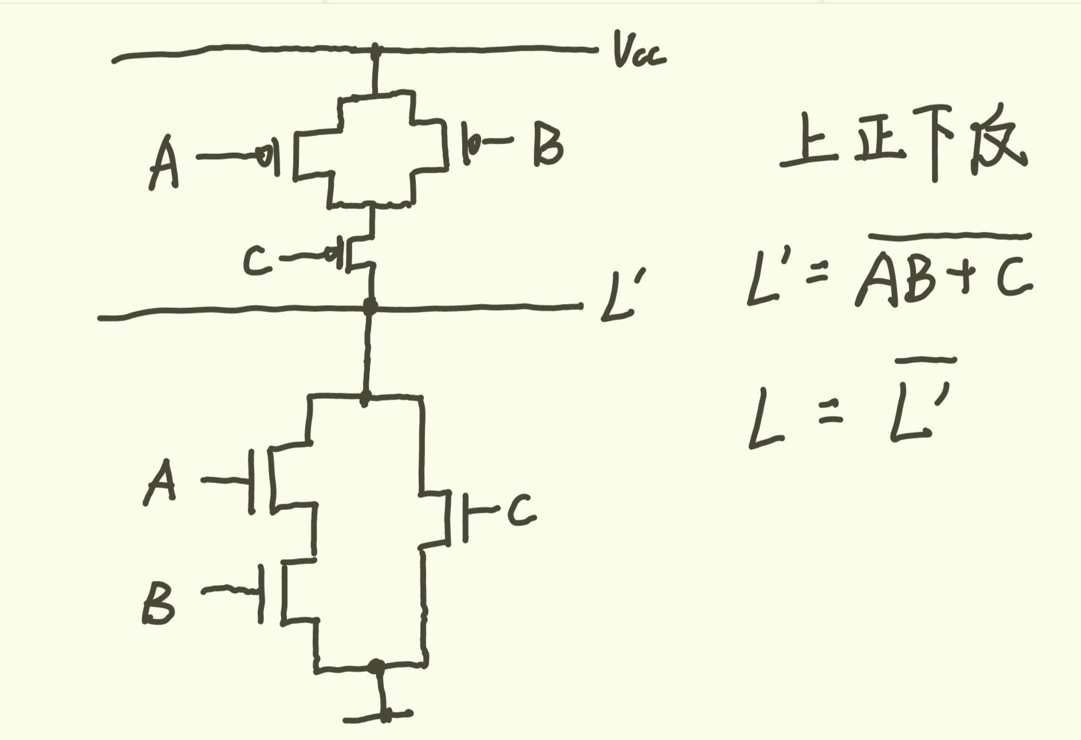
最简单的画法，
将得到取反的输出后，
再次取反。

Slide 7
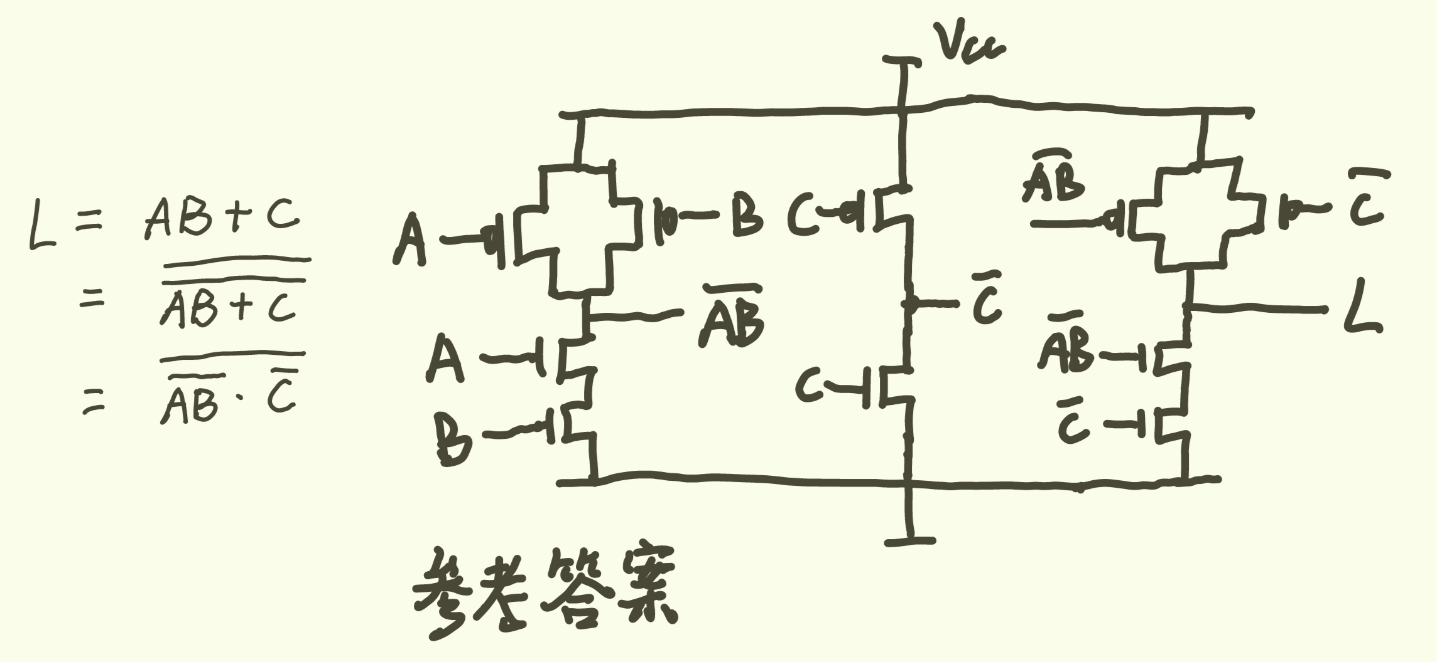
直接用与门，非门也给满。
但少数同学把与非，或非搞反了，非常可惜。
视错误情况给 3-4 分（满分 5 分）。

